Slide 1
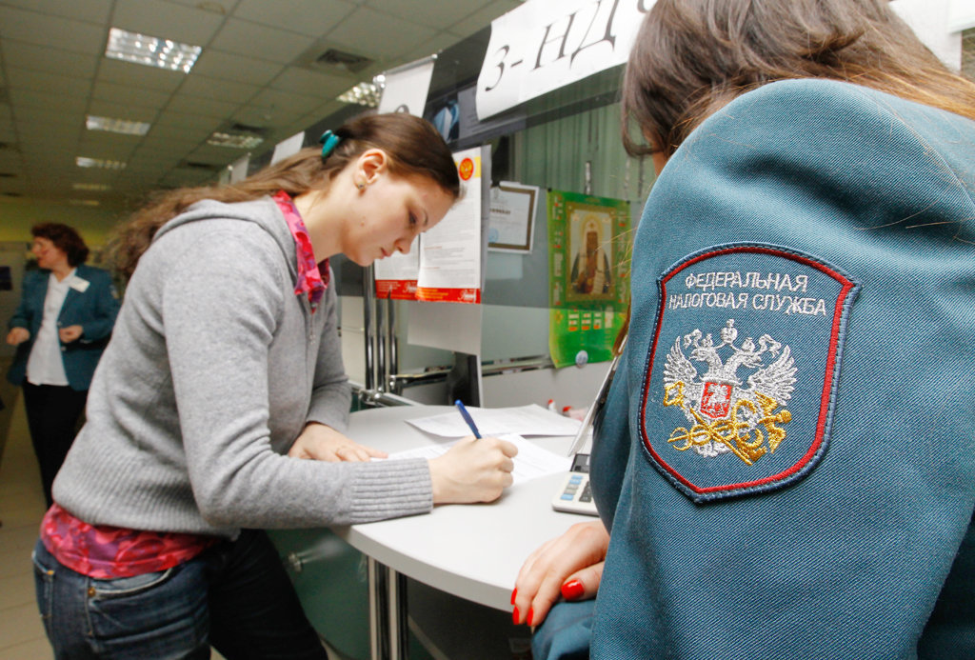
Календарь профессий
Налоговый инспектор- кто он?
Подготовила профконсультант МБОУ «Гимназии №3 ЗМР РТ» - Тагирова Л.А.

Slide 2


С чем связана работа налогового инспектора?
Налоговый инспектор - это государственный служащий. Он выполняет контроль за уплатой налогов юридическими и физическими лицами. Кто-то с замиранием сердца произносит эти слова, а другие мечтают оказаться на его месте. Действительно, работа очень престижна и желанна.

Slide 3
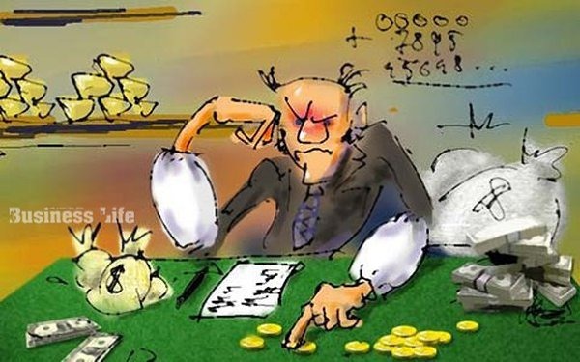
В круг обязанностей налогового инспектора входит:
- осуществление контроля за поступлением налогов от плательщиков;
- принятие документов и отчетов налогоплательщиков;
- подготовка отчетности;
- наложение штрафов и пени при обнаружении нарушений;
- извещение налогоплательщиков о неуплате, сроках и возможных штрафах;
- налоговые проверки в организациях;
- проверка подлинности и законности документов;
- осуществление консультаций и
ответы на вопросы.

Slide 4

Умения и навыки налогового инспектора
- владеть большим объемом информации;
- способность к аналитике и быть педантичным;
- повышенное внимание к деталям;
-эмоциональная устойчивость;
- беспристрастность, честность, ответственность;
-усидчивость, кропотливость, упорядоченность мыслей;
- способность быстро принимать решения;
- хорошая память; умение обобщать.

Slide 5
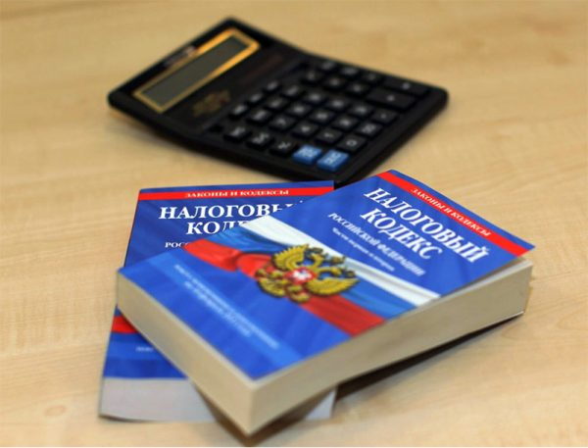
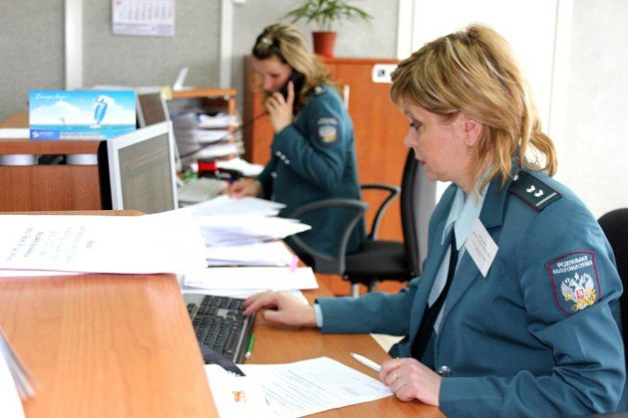
Для работы по профессии потребуются следующие знания
- знание налогового законодательства;
- знание основ бухгалтерского учета;
- внимание и скрупулезное отношение к цифрам;
- склонность к учетно-аналитической работе;
- хорошая сосредоточенность и концентрация внимания.

Slide 6
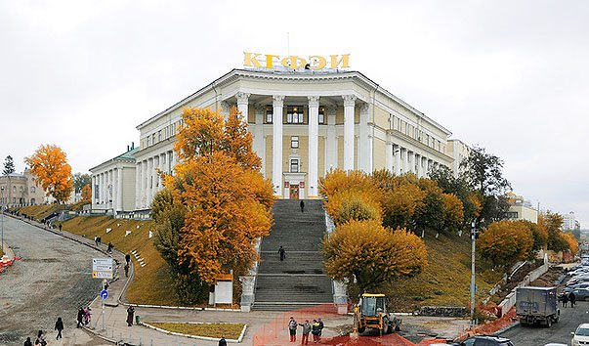
Какое требуется образование?
Получить профессию налогового инспектора можно по специальности «Налоги и налогообложение» в ВУЗах на экономических и юридических факультетах, а также финансовых факультетах ВУЗов.
А также окончив с колледж или техникум на отделении «Налоги и налогообложение».
Также в эту профессию можно прийти, имея опыт работы в других профессиях как: маркетолог, статист, банкир, финансист …
Но в любом случае - умение работать с документами любить считать, быть усидчивым.

Slide 7
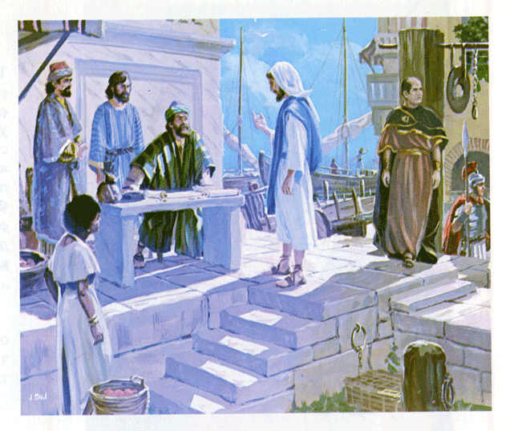
Немного истории…
У налоговой службы есть свой профессиональный праздник.
В России день налогового инспектора отмечается 21 ноября.
В древности цари и феодалы взимали со всех людей различные сборы на обеспечение существования государства и двора короля.
Эти сборы назывались «мыто» – пошлина, плата. Поэтому издавна на Руси людей такой профессии именовали «мытарями».

Slide 8
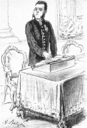
В XVIII веке таких работников начали называть фискалами (от слова «конфисковать»). На тех, кто не платил, писали доносы Петру I. Царь ввел специальный чин для этого, который носил название «обер-фискал». После чего у данного слова появилось и новое значение – «ябедник». Позднее во избежание всяческих оценок должность переименовали в налогового инспектора.

Slide 9
Плюсы и Минусы профессии
ПЛЮСЫ
стабильность,
высокая заработная плата,
полный социальный пакет,
постоянные коммуникации.
Учитывая, что сбор налогов был и будет всегда, пока существует государство, то и профессия налоговый инспектор не потеряет свою значимость.
МИНУСЫ
большой объем информации, которую нужно запоминать и рутинная работа.
Нельзя расслабляться ни на день, поэтому не каждый справляется с психологическим напряжением, ее монотонность и практически полное отсутствие разнообразия.

Slide 10

Представители данной профессии играют важнейшую роль в развитии государства. Ведь именно они следят за тем, чтобы сбор налогов проходил максимально честно и беспристрастно. Данные средства пополняют госбюджет. И выполняют функцию обеспечения государственных институтов.

Slide 11
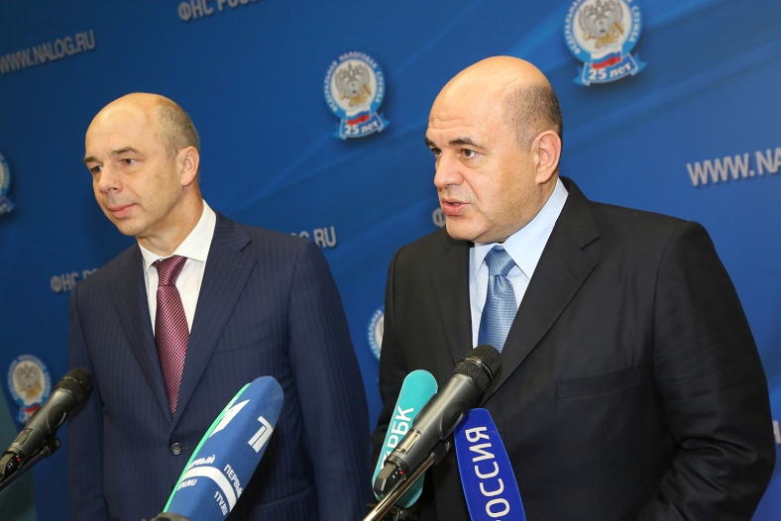
Карьера
Структура налоговой службы очень сложная и многоуровневая, карьеру начинают с рядового служащего. Ну а покорив городские службы, вы можете выйти на всероссийский уровень. Тому подтверждением служит - премьер министр России Михаил Мишустин, до недавнего времени возглавлявший налоговую службу России.
Если ты честен, ответственный
и дружишь с математикой,
то профессия налоговой инспектор
могла бы тебе подойти.
Выбирай, выбор всегда за тобой!
Notes:
Использована информация https://fb.ru/article/166044/professiya-nalogovyiy-inspektor-opisanie-i-obyazannosti-gde-uchitsya-na-nalogovogo-inspektora

